Slide 1
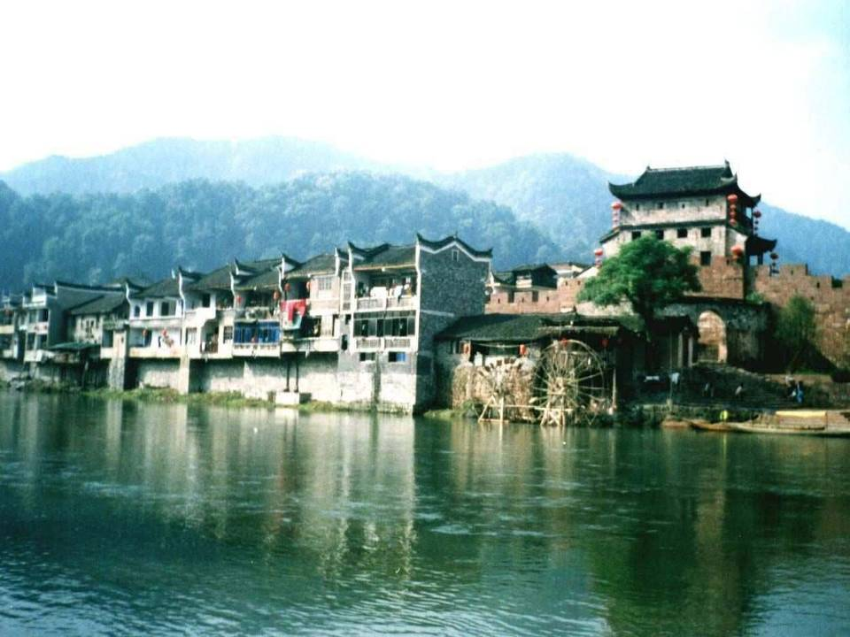
边 城
小说
边城
作者：沈从文
沈从文

Slide 2
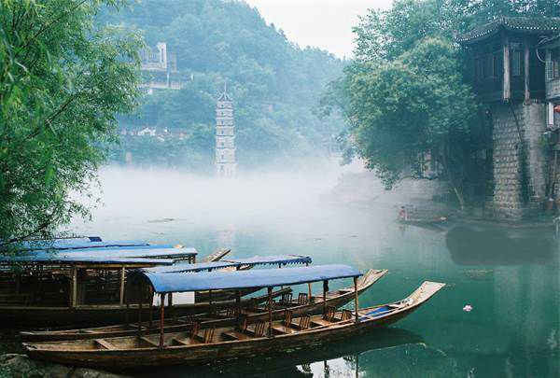
这座小城的 山美
水美

Slide 3
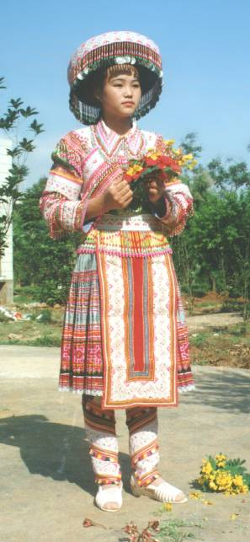
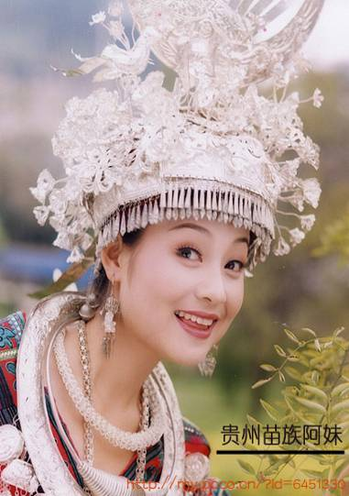
人 更 美

Slide 4
教学目标
了解沈从文描绘的湘西风土人情和优美的环境描写。
分析主要人物翠翠的形象。把握对人物的描写。
结合人物分析，领会作者的创作目的，小说的主旨。
走进作者构筑的善与美的理想世界，体会人性之美。

Slide 5
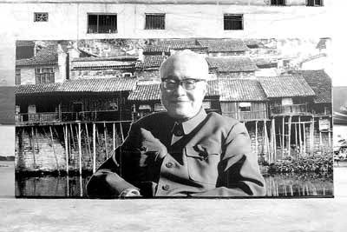
作者介绍
沈从文（1902--1988），湖南凤凰人，现代小说家、散文家、历史文物研究家，曾任西南联大、北京大学教授。作品着力描绘不受“近代文明”玷污的原始古朴的人性，在古老的生活节奏与情调中塑造一系列不带社会阶级烙印的自然化的人，讴歌一种自在自得的人生。

Slide 6
故事情节
在湘西风光秀丽、人情质朴的边远小城，生活着靠摆渡为生的祖孙二人。外公年逾七十，仍很健壮。孙女翠翠十五岁，情窦初开。他们热情助人，淳朴善良。两年前在端午节赛龙舟的盛会上，翠翠邂逅当地船总的二少爷傩送，从此种上情苗。傩送的哥哥天保喜欢上美丽可爱清纯的翠翠，托人向翠翠的外公求亲。而地方上的王团总也看上了傩送，情愿以碾坊作陪嫁。傩送不要碾坊，想娶翠翠为妻，宁愿作个摆渡人。于是兄弟两相约唱歌求婚，让翠翠选择。天保知道翠翠喜欢傩送，为了成全弟弟，外出闯滩，遇意外而死。傩送觉得自己对哥哥的死负有责任，抛下翠翠出走他乡。外公因翠翠的婚事操心担忧，在风雨之夜去世。留下翠翠孤独地守着渡船，痴心地等傩送回来，“但这个人也许永远不回来了，也许明天回来！”

Slide 7
检查预习
zhàn
dòng
guàn
蘸酒 茶峒 老鹳河
泅水 傩送 氽着
碧溪岨 鞶鼓 喧阗
镇筸 歇憩 拮据
睨着 角隅 怏怏
糍粑 擂鼓 擂台
埋怨 埋没 接壤
安辑 蚱蜢 虿船
舢板 黑黝黝 酉时
qiú
nuó
tǔn漂浮
jū
pán
tián 声音大而杂
gān
qì
jié jū
nì
yú
yàng
Cí bā
léi
lèi
mán
mái
răng
jí
zhàmĕng
dǔn
shān
yǒu
yǒu

Slide 8
小说节选部分梗概
第三节：叙述边城的人们紧锣密鼓地筹备着龙舟竞渡的热闹场面。
第四节：讲述了翠翠在河边看龙舟，巧遇二老傩送的情形，傩送一句“大鱼咬你”就深深的印在了翠翠心中。
第五节：讲述翠翠和外祖父看竞渡时巧遇大老天保的情景，祖父拿天保试探翠翠，翠翠却心有所属。
第六节：迎亲的花轿来到渡口，撩拨着翠翠内心深处的情思，引发了她对爱情的美好憧憬。

Slide 9
浏览课文，回答问题。
1.课文节选部分围绕哪个传统节日展开？
2.具体写了几个端午节？课文是如何安排的？
端午节
第三节：眼前的
第四节：两年前的
第五节：一年前
第六节：又回到眼前

Slide 10
3.小说的主人公是谁？
4.第五节当中多次暗示翠翠对傩送心有所属，你能找出来吗？
翠翠
正如德国作家歌德所说：哪个男子不钟情，哪个少女不怀春？

Slide 11
分析翠翠、傩送、外祖父的人物形象
翠翠：情窦初开、天真无邪、活泼可爱、淳朴善良、自然清纯的乡村少女。
傩送：英俊、淳朴、壮健、幽默。
祖父：对翠翠亲情无限，疼爱有加；善良淳朴、重义轻利。

Slide 12
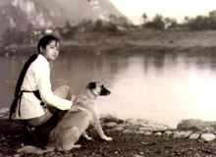
翠翠
清纯的翠翠
善良的翠翠
孤寂的翠翠
执著的翠翠

Slide 13
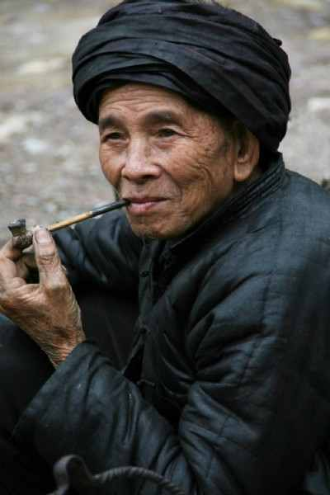
爷爷的性格特点
勤劳淳朴
忠于职守
善良慈爱
没有私欲

Slide 14
思考：翠翠象征着什么呢？
爱与美
人性与人生优美的极致
翠翠凝聚了沈从文对湘西文化的无尽伤逝和眷恋
“渡船，爷爷，端午节”的意象又象征着什么呢？
民族古老的历史和传统
风俗淳朴、重义轻利、正直素朴的人情美
民族古老的生活方式

Slide 15
归纳小结
如何理解“边城”这一概念？
“边城”不只是一个地理概念，同时是一个时间概念，文化概念。“边城”是大城市的对立面。这是“中国另外一个地方另外一种事情”（《边城题记》）。沈从文从乡下跑到大城市，对上流社会的腐朽生活，对城里人的“庸俗小气自私市侩”深恶痛绝，这引发了他的乡愁，是他对故乡尚未完全被现代物质文明所摧毁的淳朴民风十分怀念。但是在湘西，这种古朴的民风也正在消失。1934年冬天，作者从北平回湘西时，也明显感到农村社会所保有的那点正直朴素人情美，几乎快要消失无余，代替而来的却是近二十年实际社会培养成功的一种惟实惟利的人生观。

Slide 16
《边城》用人性描绘了一个瑰丽而温馨的“边城”世界，这里人性皆真、皆善、皆美，由每个人身上所焕生的人性美、人情美营造了这个世界，这里看不到邪恶、奸诈和贪欲；这里的人们都互相亲善着、扶持着；这里也有孤寂，但即使是孤寂，也是充满诗意的。
《边城》是一个怀旧的作品，一种带着痛惜情绪的怀旧。《边城》是一个温暖的作品，但是后面隐藏着作者很深的悲剧感。
作者怀有重建民族品德和人格的梦想，但现实又让他感到力不从心，感到痛苦寂寞，感到理想难以实现的前景的暗淡。他的这种心绪辐射到《边城》上，使人读完《边城》后在获得美感的同时，又感到一种忧伤、悲凉和惆怅，总感到他所描绘的明丽景物和温暖人情上，笼罩着一种似雨似雾、挥赶不去的阴湿与愁苦。

Slide 17
我们现在读这篇小说有什么现实意义？
审视现实，我们也不由得感到，在今天这个物质化的时代，商品经济的大潮越来越把人也商品化、庸俗化，冷漠、自私、惟利渐渐充满了我们生活的空间。
读沈从文的《边城》，激起了我们心底对“未被近代文明污染”的美好人性和宁静和谐的生活的唤；让我们思考：怎样才能构建和谐的、一如“边城”的美好社会。

Slide 18
延伸拓展
1.如果要以翠翠为标准，给边城茶峒选一位旅游形象小姐，你打算选一位什么样的女孩，如何来给她造型？运用人物描写的方法描述出来。
2.请你为边城茶峒（或自己的家乡）写一篇导游词，要运用景物描写。
3.为边城茶峒策划一个旅游营销方案。

Slide 19


